Slide 1


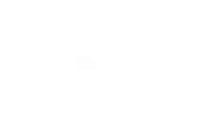

ỨNG DỤNG THUẬT TOÁN MÁY HỌC TRONG VIỆC XỬ LÝ ẢNH CHUẨN ĐOÁN BỆNH Y KHOA
Thành viên:
1. Nguyễn Nhật Hào 15110038
2. Phạm Gia Bảo Đại 15110029
GVHD: TS. Vũ Quang Huy

Slide 2
Contents
Introduce
Goal
Objective
Theory
Model

Slide 3

INTRODUCE
Maching learning là một ngành học thuộc khoa học máy tính, giúp máy tính có khả năng tự học mà không phải lập trình một cách rõ ràng.

Slide 4
Giới thiệu đề tài
Đồ án: Ứng dụng thuật toán máy học trong việc xử lý ảnh chuẩn đoán bệnh y khoa (Xương người).
Mô tả:
Đề tài: Nhận diện hình ảnh X-quang xương người, sau đó trả ra kết quả xương có bị gãy hay không.
Kiến thức: áp dụng những kiến thức cơ bản của Neural Networks, kiến thức của một số thuật toán, activation function, cost functions để phục vụ cho bài toán chuẩn đoán bệnh y khoa.
Sản phẩm: sản phẩm là chương trình được viết bằng ngôn ngữ lập trình Python. Sử dụng bộ data set MURA 1.1 để đào tạo và đánh giá.

Slide 5

Lý do chọn đề tài về xương
Vấn đề gãy xương rất phổ biến ở nước ta khi mà tình trạng tai nạn giao thông hằng năm đều rất cao.
Đây là loại bệnh đơn giản nhưng lại tốn nhiều thời gian để chuẩn đoán và độ rủi ro thấp khi áp dụng công nghệ vào.
Nếu hệ thống được cộng đồng chú ý và có độ chính xác cao, chúng ta có thể áp dụng nó vào những lĩnh vực khác trong Y khoa.

Slide 6
Ý nghĩa của đề tài
Áp dụng Machine Learning & AI vào trong y khoa sẽ giúp rút ngắn thời gian khám và chuẩn bệnh của các bác sĩ. Điều này sẽ tiết kiệm công sức, thời gian và chi phí rất nhiều.
Hỗ trợ các bác sĩ từ các quốc gia có nên y khoa chưa phát triển từ đó giúp giảm thiểu rủi ro tử vong của bệnh nhân vì chẩn đoán không chính xác .
Giảm thiểu sai sót trong quá trình chuẩn đoán bệnh.

Slide 7
Goal
Tạo được một model có độ chính xác Trung bình – cao (60-80%).
Có thể phân biệt được các loại gãy xương cơ bản.
Có tính thực tiễn cao và có thể cải tiến trong tương lai.
Notes:
Đáp ứng được yêu cầu đề ra của giáo viên và người hướng dẫn.
Học hỏi thêm những kiến thức và công nghệ mới.
Kết quả đầu ra có độ chính xác cao (>70%).
Áp dụng vào các hệ thống lớn trong tương lai.

Slide 8
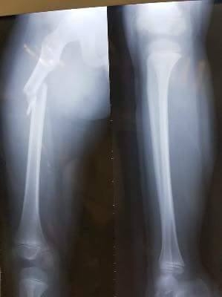

Slide 9
Objective
Bắt đầu
Testing
Tìm hiểu thuật toán
Chuẩn bị dữ liệu
Training model
Kết thúc
Đặt vấn đề
Notes:
1. Đặt vấn đề (tuần 2 – tuần 5)
- Phân tích vấn đề
- Lựa chọn giải pháp và thuật toán.
2. Chuẩn bị dữ liệu
- Thu thập dữ liệu. (tuần 4 – tuần 7)
- Phân loại (dán nhãn) dữ liệu. (tuần 7 – tuần 8)
- Gray scale (xám hóa) và denoise (giảm nhiễu) cho dữ liệu. (tuần 7 – tuần 8)
3. Tìm hiểu thuật toán (tuần 3 – tuần 9)
- Tìm hiểu các định nghĩa, nguyên lý cơ bản về thuật toán đã chọn.
- Nghiên cứu sâu và chạy tay thuật toán.
- Chuyển dữ liệu đầu vào thành feature vectors.
4. Training model (tuần 9 – tuần 13)
- Viết code.
- Dựa vào các feature vectors và thuật toán đã có để tạo thành một model.
5. Testing (tuần 13 – tuần 14)
- So sánh dữ liệu test với model đã training.
- Cập nhật lại model nếu kết quả không như mong muốn nhằm tăng độ chính xác của chương trình.

Slide 10
Theory
Convolutional Neural Network (CNNs – Mạng nơ-ron tích chập) là một trong những mô hình Deep Learning tiên tiến giúp cho chúng ta xây dựng được những hệ thống thông minh với độ chính xác cao như hiện nay như hệ thống xử lý ảnh lớn như Facebook, Google hay Amazon đã đưa vào sản phẩm của mình những chức năng thông minh như nhận diện khuôn mặt người dùng, phát triển xe hơi tự lái hay drone giao hàng tự động.
Notes:
CNN được sử dụng nhiều trong các bài toán nhận dạng các object trong ảnh. CNN chính là một dạnh Artificial Neural Network, một Multiplayer Perceptron nhưng mang thêm 1 vài cải tiến, đó là Convolution và Pooling. Để sử dụng được CNN, chúng ta cần phải tìm hiểu những kiến thức sau đây:

Slide 11
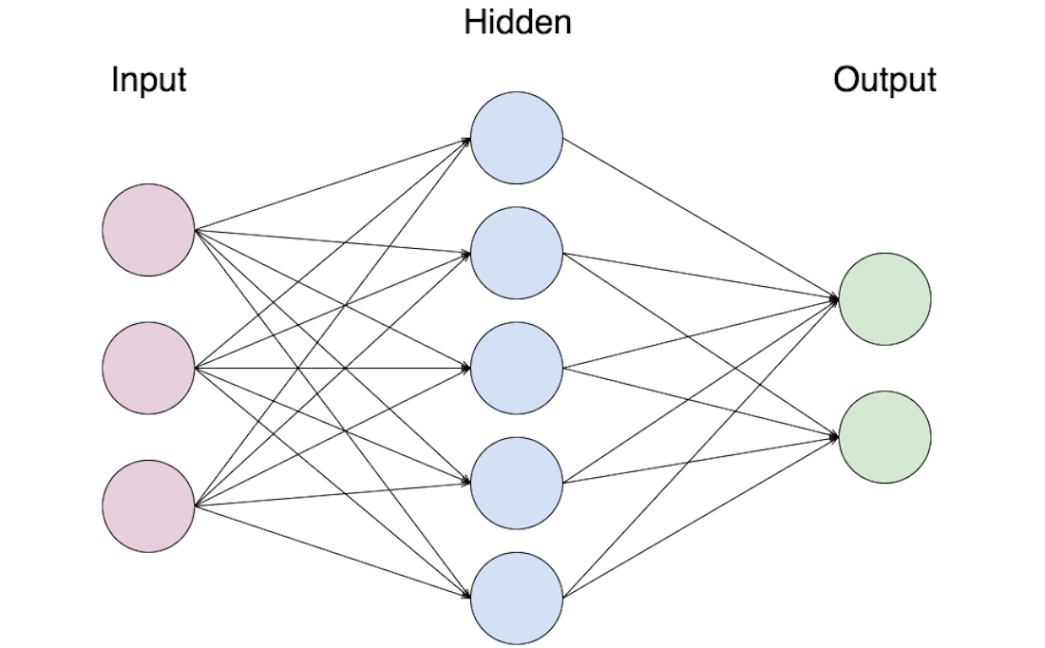
1. Neural network
Notes:
Mạng nơron nhân tạo, Artificial Neural Network (ANN) là một mô hình xử lý thông tin phỏng theo cách thức xử lý thông tin của các hệ nơron sinh học. Nó được tạo nên từ một số lượng lớn các phần tử (nơron) kết nối với nhau thông qua các liên kết (trọng số liên kết) làm việc như một thể thống nhất để giải quyết một vấn đề cụ thể nào đó. Một mạng nơron nhân tạo được cấu hình cho một ứng dụng cụ thể (nhận dạng mẫu, phân loại dữ liệu,...) thông qua một quá trình học từ tập các mẫu huấn luyện. Về bản chất học chính là quá trình hiệu chỉnh trọng số liên kết giữa các nơron.

Slide 12
Ưu và nhược điểm của CNN
Ưu điểm: CNN sẽ giúp giảm số tham số đầu vào trở nên ít lại nhưng vẫn giữ nguyên các thuộc tính cần thiết của bức hình.
Nhược điểm:
Cần lượng dữ liệu rất lớn để có thể xây dựng một model chuẩn.
Tiêu tốn nhiều tài nguyên để thực hiện thuật toán.
Các bức ảnh đầu vào phải có cùng một kích thước (width, height, dimension,…).
Khi các bức hình đầu vào có kích thước lớn hơn thì kéo theo số lượng layer tăng rất nhiều.

Slide 13
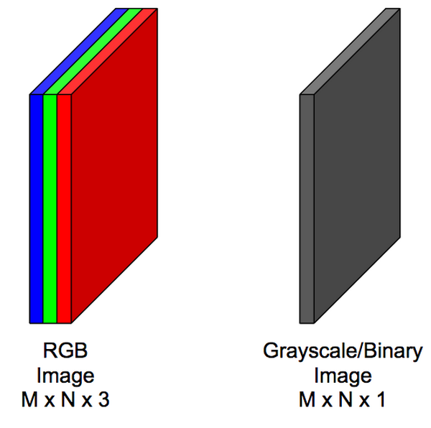
2. Gray scale
Là một hệ thống màu có mô hình màu đơn giản nhất với 256 cấp độ xám biến thiên từ màu đen đến màu trắng.
Sản phẩm được xuất ra sẽ có màu trắng đen.
Notes:
- Được sử dụng cả trong công nghiệp in lẫn dùng trong việc thể hiện ảnh lên các thiết bị số.
- Ảnh xám (Gray image) hay còn gọi là ảnh đơn sắc (Monochromatic), mỗi giá trị điểm ảnh (Pixel) trong ma trận điểm ảnh mang giá trị từ 0 đến 255.
- Trong khôn gian màu RGB, để có một ảnh xám cần có phải có giá trị kênh màu Red(x, y) = Green(x, y) = Blue(x, y). (Với x,y lần lượt là tọa độ của điểm ảnh).

Slide 14
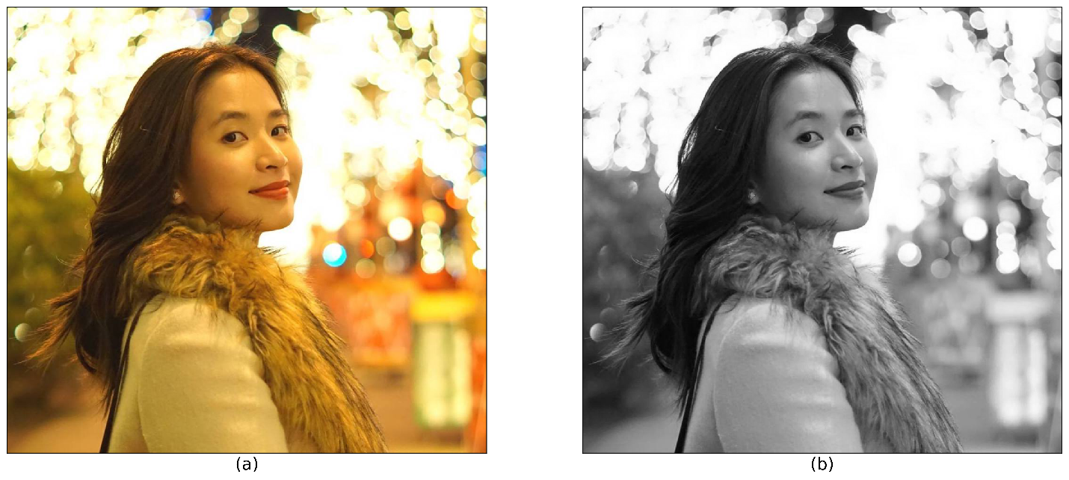

Slide 15
3. Convolution layer
Là một layer đầu tiên để tách features (đặc điểm) từ một bức hình đầu vào. Tích chập (convolution) bảo toàn mối quan hệ giữa các điểm ảnh bằng cách học features của bức hình sử dụng những hình vuông nhỏ của dữ liệu đầu vào. Nó là một thuật toán mà xem 2 dữ liệu đầu vào là ma trận hình ảnh và một kernel.
Notes:
Mục tiêu của các lớp tích chập là trích chọn các features của ảnh đầu vào.
Ảnh đầu vào được cho qua một bộ lọc chạy dọc bức ảnh. Bộ lọc có kích thước là (3x3 hoặc 5x5) và áp dụng phép tích vô hướng để tính toán, cho ra một giá trị duy nhất. Đầu ra của phép tích chập là một tập các giá trị ảnh được gọi là mạng đặc trưng (features map).
Thực chất, ở các layer đầu tiên, phép tích chập đơn giản là phép tìm biên ảnh, tức là sau khi cho qua bộ lọc nó sẽ làm hiện lên các đặc trưng của đối tượng trong ảnh như đường vẽ xung quanh đối tượng, các góc cạnh,v.v.., và các layer tiếp theo sẽ lại trích xuất tiếp các đặc trưng của đặc trưng của các đối tượng đó, việc có nhiều layer như vậy cho phép chúng ta chia nhỏ đặc trưng của ảnh tới mức nhỏ nhất có thể. Vì thế mới gọi là mạng đặc trưng.
Bộ lọc ở lớp tích chập càng sâu thì phát hiện các đặc trưng càng phức tạp.

Slide 16
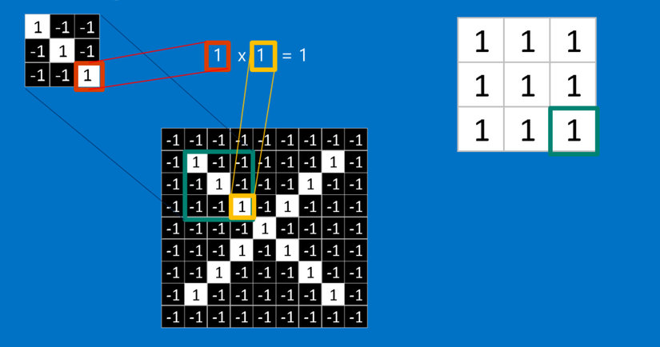
Notes:
Khi xem một hình ảnh mới, CNN không biết chính xác nơi các feature này sẽ khớp nên nó sẽ thử chúng khắp mọi nơi, ở mọi vị trí có thể. Khi tính toán sự khớp của một feature trên toàn bộ ảnh, chúng ta làm thành một filter (bộ lọc). Phần toán ta sử dụng để làm điều này được gọi là tích chập, từ đó mà Mạng Nơ-ron Tích chập (Convolutional Neural Networks) có tên là như vậy.

Slide 17
4. Max Pooling
Pooling được sử dụng trong CNN để giảm số hyperparameter cần phải tính toán, từ đó giảm thời gian tính toán, tránh overfitting. Có 2 loại Pooling: Max pooling (dùng nhiều nhất) và Average pooling.
Pooling layer cung cấp tính bất biến đối với phép dịch chuyển (translation), phép quay (rotation) và phép co giãn (scaling).
Notes:
Pooling là một cách lấy những hình ảnh lớn và làm co chúng lại trong khi vẫn giữ các thông tin quan trọng nhất trong đó.
Mục đích của pooling rất đơn giản, nó làm giảm số hyperparameter mà ta cần phải tính toán, từ đó giảm thời gian tính toán, tránh overfitting. Loại pooling ta thường gặp nhất là max pooling, lấy giá trị lớn nhất trong một pooling window.

Slide 18
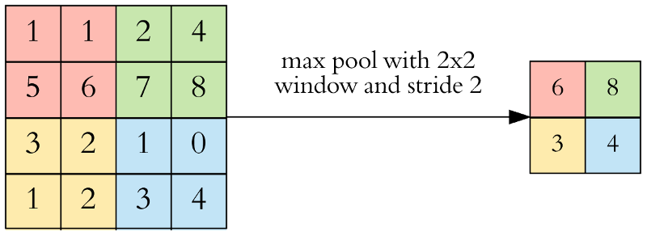

Slide 19
5. Fully – connected
Mục đích: kết nối mọi neuron trong một lớp với mọi neuron trong một lớp khác. Về nguyên tắc, nó giống như multi-layer perceptron neural network truyền thống. Thực hiện sau convolutional layers + pooling layers. Vì ouput của 2 layer này có kích thước 3D, còn output của fully connected layer là mảng 1D nên phải Flatten output của pooling layer cuối cùng. Flatten chỉ đơn giản là sắp xếp khối 3D của các số thành một vector 1D ( n hàng, 1 cột).

Slide 20
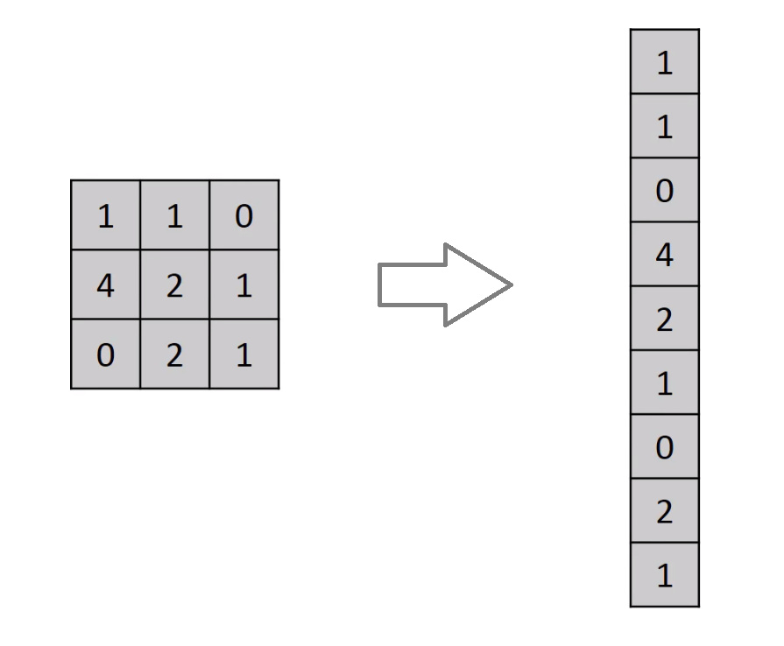

Slide 21
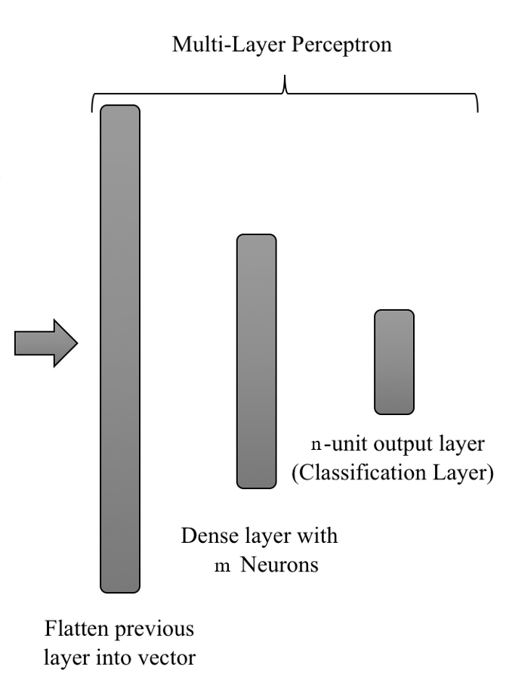

Slide 22
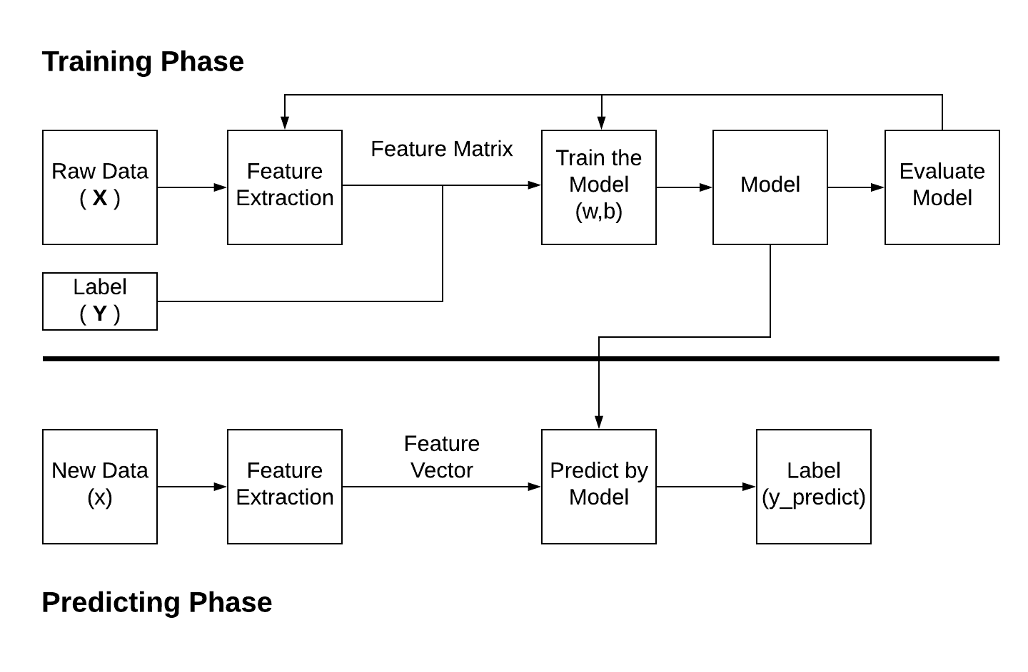
Model
Block diagram

Slide 23
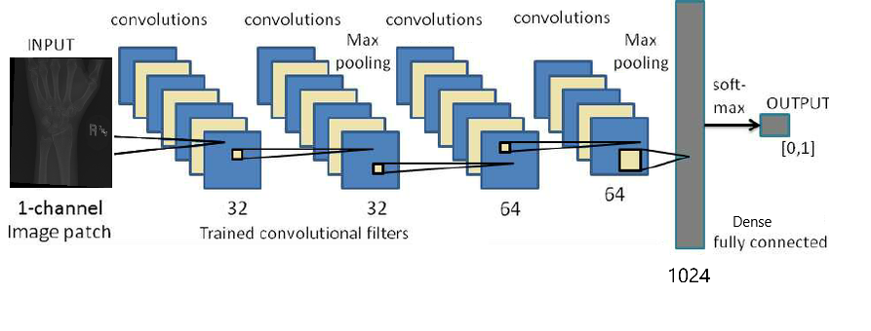
Mô hình CNN áp dụng vào bài toán

Slide 24
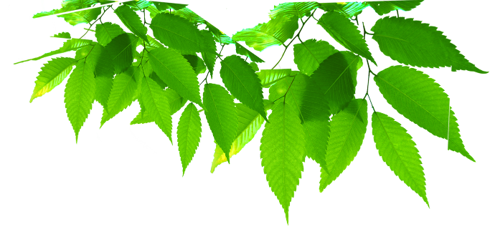


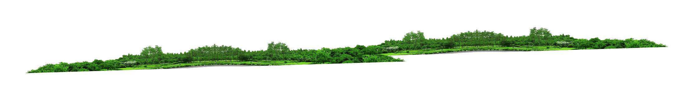
Cảm ơn thầy và các bạn đã theo dõi và lắng nghe!!!

